Slide 1

FINAL PROJECT
PMS
Project Management System
이준석 이연학 유재인 김하나 김진수 김형규 전현규

Slide 2
CONTENTS
001. Topic Selection
002. RS
003. Function Flow
004. DB Construction
005. Screen Design
006. Review

Slide 3

Topic Selection

Slide 4
Topic Selection
PMS(Project Management System)?
기업이 운영하는 다양한 프로젝트의 정보개요, 진척현황, 인력배정, 원기분석등의 정보를 한 눈에 조회할 수 있어 기업의 전략추진과 경영혁신, 운영관리를 체계적으로 관리하여 업무의 생산성과 효율성을 향상시키는 솔루션
PMS를 통한 프로젝트 관리
실제로 기업들이 활용하는 PMS를 직접 개발해서 프로젝트의 진행상황, 소요시간, 비용을 체계적으로 관리함으로써 프로젝트 진행효율을 향상시키고 한다.

Slide 5
RS

Slide 6

RS

Slide 7
Function Flow

Slide 8
Function Flow
대시보드
대시보드
간트차트
공지사항
열람
작성/수정/삭제
업무리스트
업무배정
업무처리
회의록
열람
공지사항
열람
CEO
CTO
작성/수정
PM
팀원
작성/수정/삭제
RM
열람
열람
회의록
작성/수정
작성/수정
댓글작성/수정
코멘트 작성/수정
RM
열람
작성/수정
댓글작성/수정
코멘트 작성/수정

Slide 9
DB Construction

Slide 10
DB Construction

Slide 11
Screen Design

Slide 12
[화면설계] CEO CTO – 프로젝트 총괄
WEB
프로젝트 추가
1
클릭시 캘린더 형식으로 선택
2
현재 팀에 참여하지 않은 인원만 선택
3
정보 기입이 확인되면 등록가능
프로젝트 추가
프로젝트명
1
시작일
2020-05-07
종료일
2020-05-07
2
담당자
홍길동
3
등록

Slide 13
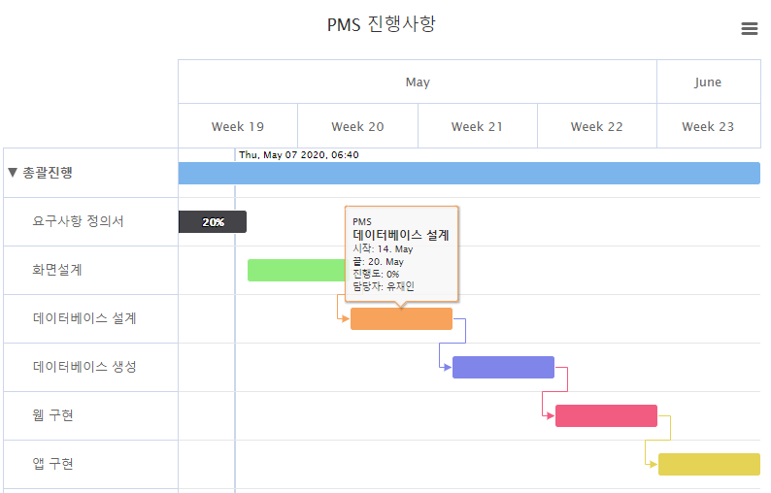
[화면설계] CEO CTO – 프로젝트 상세
WEB
프로젝트 간트챠트
1
각각의 프로젝트 간트챠트를 확인
1
프로젝트명1 프로젝트명2 프로젝트명3 프로젝트명4

Slide 14
[화면설계] 팀장 – 프로젝트 관리
WEB
프로젝트 간트챠트
1
담당프로젝트 간트챠트(전체) 확인
1
프로젝트명1

Slide 15
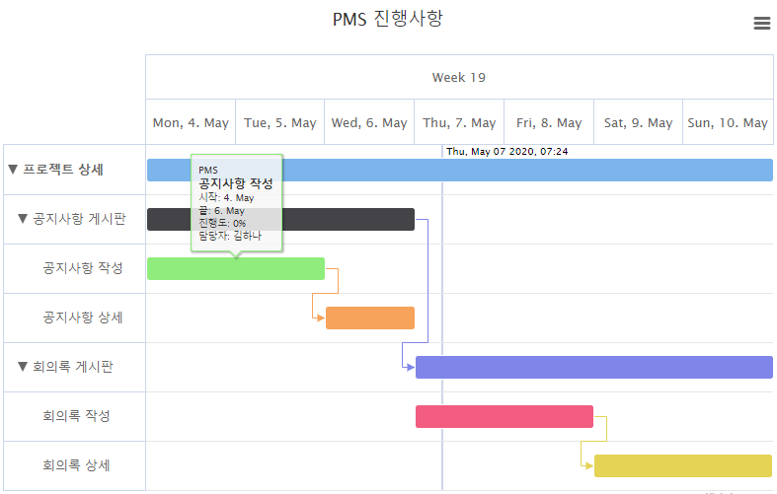
[화면설계] 팀원 – 프로젝트 수행
WEB
프로젝트 간트챠트
1
담당프로젝트 간트챠트(본인) 확인
1
프로젝트명1

Slide 16

[화면설계] 게시판 - 공지사항
APP
공지사항 리스트
1
클릭시 캘린더 형식으로 선택
2
현재 팀에 참여하지 않은 인원만 선택
프로젝트 추가
3
정보 기입이 확인되면 등록가능
프로젝트명
1
시작일
2020-05-07
종료일
2020-05-07
2
담당자
홍길동
3
등록

Slide 17
Review

Slide 18
회의록

Slide 19
ISSUE List

Slide 20
THANK YOU ♥

